Slide 1
Republica de Panamá Ministerio de Educación I.P.T.A El Silencio Integrantes: Roger Pineda Nivel: 11°E Materia: Informática Tema: Las aplicaciones de la robótica Profesor: José Santos Año Lectivo 2015

Slide 2
Índice
Aplicación de la robótica en la Educación
Aplicación de la robótica en la Agricultura
Aplicación de la robótica en la Medicina
Aplicación de la robótica en la Industria

Slide 3
La aplicación de la robótica en la Educación Cuando el niño programa una computadora, adquiere un sentido de dominio sobre un elemento de la tecnología. A la vez, establece un íntimo contacto con algunas de las ideas más profundas de la ciencia, la matemática, el lenguaje, y el arte de la construcción de modelos intelectuales. Si a esto se le agrega el poder de trasladar esta programación a objetos concretos, la actividad intelectual se vuelve mucho más rica y emocionante.

Slide 4
¿Qué puede hacer la robótica por los estudiantes? Los estudiantes de primaria-intermedia : pueden aprender de forma progresiva cómo funcionan los engranajes, como seguir un plano de construcción, como escribir y depurar un procedimiento, luego que cumpla una tarea como planear un proyecto. Pueden inventar máquinas, crear tareas, resolver problemas. Se vuelven inventores, diseñadores, experimentadores y científicos.

Slide 5
Los estudiantes avanzados de primaria y secundaria: Aprenderán sobre conceptos de precisión, depuración, toma de decisiones estimación, electrónica, etc. Los robots son una introducción al mundo de la programación y la ingeniería. Los alumnos pueden comprender los roles importantes que pueden cumplir los robots, desde realizar tareas en la industria hasta asistir a personas discapacitadas.

Slide 6
Aplicaciones de la robótica en la agricultura La robótica en la agricultura Tanto en la agricultura protegida como extensiva se requiere de mucha mano de obra y equipos ,debido al incremento de los volúmenes de producción requeridos, por lo que es necesario desarrollar nuevas sistemas para mejorar la eficiencia de los equipos utilizados en las labores agrícolas, las cuales consisten en combinar las tecnologías informática, electrónica y mecánica disponible para el desarrollo de máquinas más inteligentes y eficientes, que puedan hacer las actividades agrícolas de manera correcta.

Slide 7
Algunas de las Universidades e instituciones que aplican la robótica en la Agricultura : Laboratorio de bio-robótica de la Universidad Tecnológica de Delft( Holanda ) : Entre los trabajos que se realizan en el laboratorio de bio-robótica de la Universidad Técnica de Delft, está el desarrollo de máquinas que caminen a pie con la mayor apariencia humana, es decir, el desarrollo de robots inspirados biológicamente y con una forma natural de caminar, haciendo uso de las tecnologías de la mecánica, eléctrica e informática. Para ello, se está trabajando arduamente con la simulación del funcionamiento del exoesqueleto humano y articulaciones de los pies , rodillas y manos de los robots , procurando usar la energía de manera más eficiente.

Slide 8
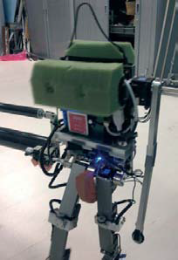
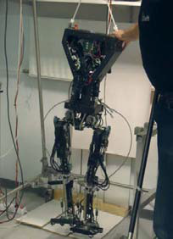
En el sector agrícola podría emplearse en actividades
que se necesiten desplazamiento
como la aplicación de productos fitosanitarios
y monitoreo de los cultivos en extensivo o
en invernaderos (fotos 1 y 2).

Slide 9
Universidad de Wageningen Tractor inteligente y autónomo: Se está desarrollando un tractor que funcione de manera autónoma para trabajar en la producción cultivos hortícolas en extensivo . En la actualidad los tractores por lo general son de un gran tamaño debido a que necesitan de una persona para su conducción, las investigaciones que se realizan en esta área se centran principalmente en obtener un tractor que realice las actividades de manera autónoma y sin dañar a los cultivos , mediante la programación por GPS de los recorridos a realizar dentro del área de cultivo .El tractor más seguro es el Hubrina que funciona a partir de un tractor maestro, por lo que se puede decir que es un tractor parcialmente autónomo, que realiza la misma actividad que el tractor maestro consiguiendo reducir el tiempo de realización de las labores agrícolas.

Slide 10
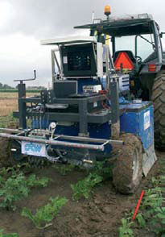
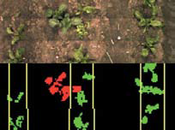
Tractor con el implemento para detectar plantas de patata y malas hierbas para su control.

Slide 11
Aplicación de la robótica en la Medicina La Robótica aplicada a la medicina para uso del cirujano: La robótica médica pretende compatibilizar el cirujano con el robot para mejorar los procedimientos quirúrgicos. Es una herramienta más, pero es inteligente, ya que trata de compensar las deficiencias y limitaciones que pueda tener el cirujano para realizar ciertas actuaciones. De este modo, se hace posible la implantación de algunas técnicas de cirugía mínimamente invasiva gracias a la utilización de ayudas de soportes robotizados, consiguiendo minimizar la herida, reducir el tiempo de intervención y el de posterior recuperación.

Slide 12
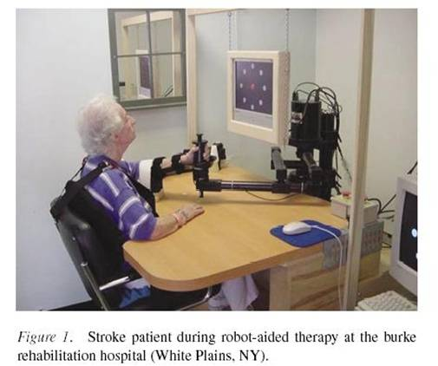
Los robots para terapias de rehabilitación: El primer paso consistió en adaptar computadores para que las personas con discapacidades motoras y del habla pudieran comunicarse con las demás. Más adelante se plantearon diseños específicos para cubrir otras necesidades de personas con diversas discapacidades

Slide 13
La aplicación de la robótica en la Industria: En la actualidad los robots son muy utilizados en la industria, siendo un elemento indispensable en la mayoría de los procesos de manufactura. El robot industrial debido a su naturaleza multifuncional puede llevar a cabo un sin número de tareas, para lo cual es necesario estar dispuesto a admitir cambios en el desarrollo del proceso primitivo como modificaciones en el diseño de piezas, sustitución de sistemas etc., que faciliten y hagan posible la introducción del robot.

Slide 14
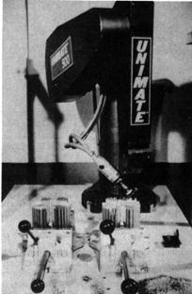
Operaciones de Proceso: Algunas de estas operaciones son: Taladro, acanalado, y otras aplicaciones de mecanizado. Rectificado, pulido, cepillado y operaciones similares. Remachado Taladro

Slide 15
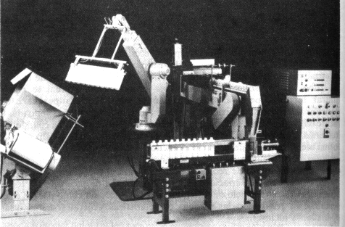
Aplicación de Transferencia de Material: Las aplicaciones de transferencia de material se definen como aquellas operaciones en las cuales el objetivo primario es mover una pieza de una posición a otra. Son consideraras entre las operaciones más sencillas o directas de realizar por los robots. Para las aplicaciones de transferencia de material se requiere comúnmente un robot poco sofisticado, y los requisitos de enclavamiento con otros equipos son típicamente simples.

Slide 16
Entiendo que es muy importante ya que en estos tiempos la tecnología esta tan avanzada que es necesarios eLa robótica es una carrera muy buena ya que con esa aplicación podemos hacer la vida mas placentera de las persona
en muchas áreas de nuestra vida.
entendí que la robótica tiene que ver la infantica

